Slide 1
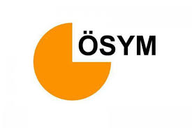
2024-2025
YÜKSEKÖĞRETİM KURUMLAR SINAVI (YKS)
VAN VESTEL MESLEKİ VE TEKNİK ANADOLU LİSESİ
PSİKOLOJİK DANIŞMA ve REHBERLİK SERVİSİ

Slide 3
8
9
9

Slide 4
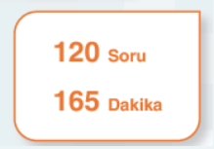

Slide 7
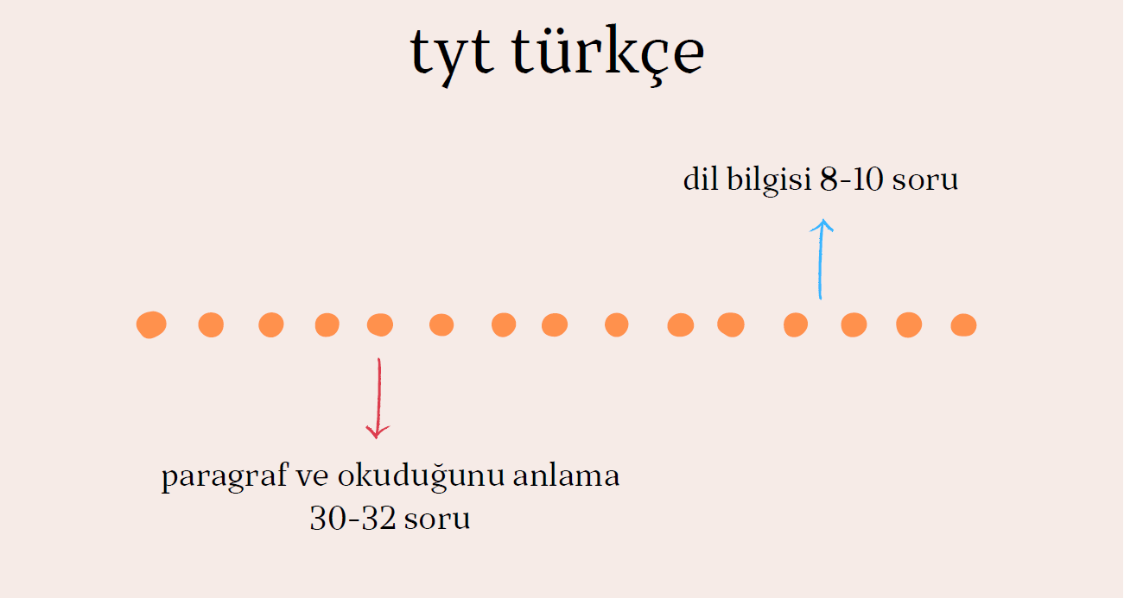

Slide 9
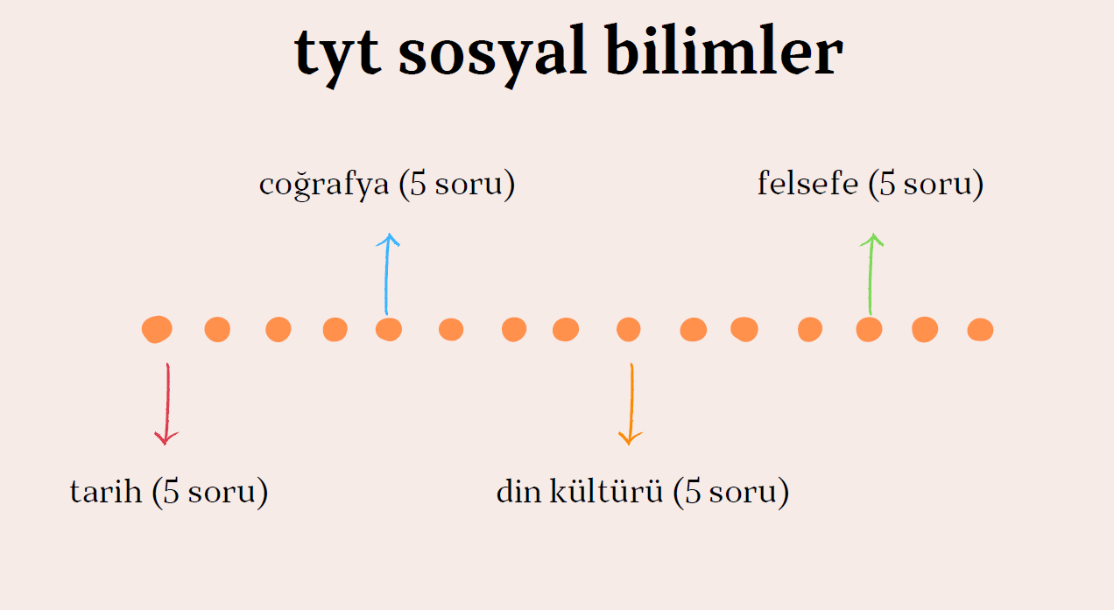

Slide 10
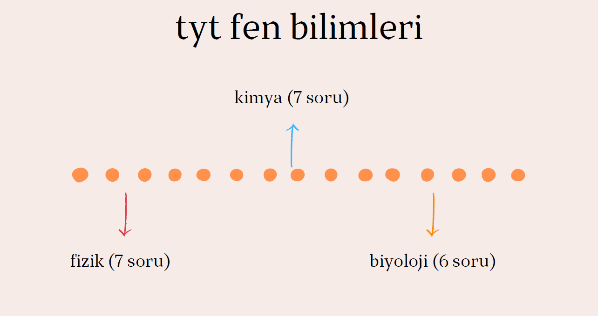

Slide 17
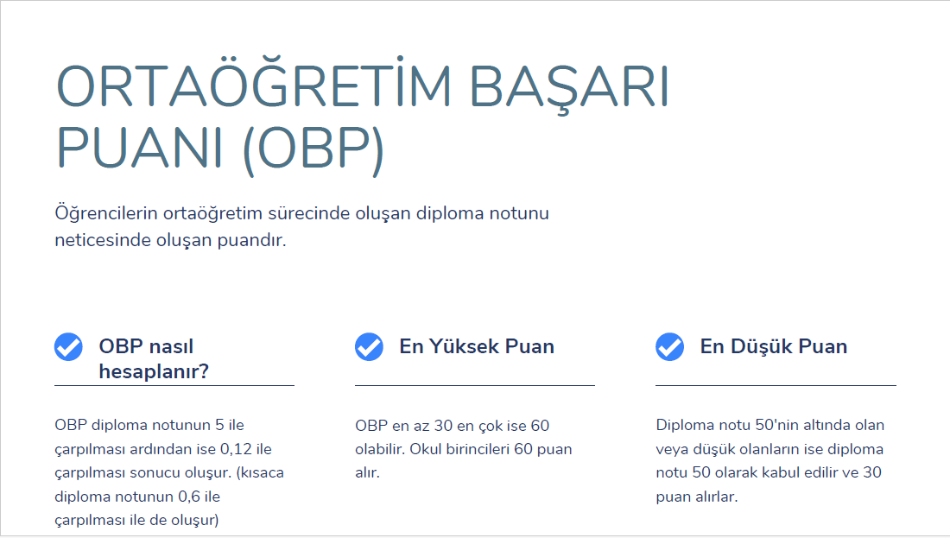

Slide 22
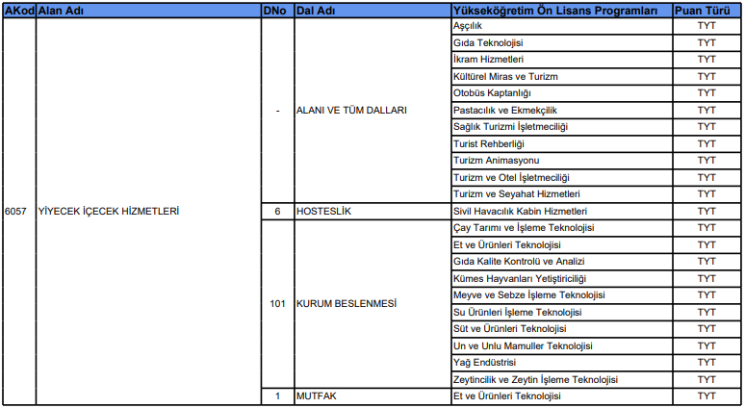

Slide 29
KPSS (ORTAÖĞRETİM)
KPSS Ortaöğretim Sınavı, lise mezunu bireylerin devlet kurumlarında çalışmak için girmesi gereken bir sınavdır. Bu sınav, kamu kurumlarında memur, sözleşmeli personel veya farklı statülerde görev almak isteyen adaylar için gereklidir.
KPSS Ortaöğretim Sınavı'nda 60 Genel Yetenek ve 60 Genel Kültür Sorusu sorulur.
Süre: 130 dakika (2 saat 10 dakika)
Genel Yetenek:
Sözel Bölüm: 30
Sayısal Bölüm: 30
Genel Kültür:
Tarih: 27
Türkiye Coğrafyası: 18
Temel Yurttaşlık Bilgisi: 6
Türkiye ve Dünya ile İlgili Genel, Kültürel ve Güncel Sosyoekonomik Konular: 4

Slide 30
KPSS (ORTAÖĞRETİM)
KPSS ORTAÖĞRETİM BAŞVURUSU NASIL YAPILACAK? ÖSYM’nin açıklamasına göre KPSS ortaöğretim sınavına başvuru ÖSYM’nin aday işlemleri sistemi üzerinden gerçekleşecek. Ödemeler başvuru sırasında internet üzerinden yapılabilecek. Başvuru tarihleri arasında https://ais.osym.gov.tr/ sayfasından işlemlerinizi tamamlayabilirsiniz.

Slide 31
Dikey GECİŞ Sınavı (DGS)
2 yıllık üniversitelerden mezun olan ön lisans mezunlarının 4 yıllık lisans bölümlerine geçiş yapmasını sağlayan sınava Dikey Geçiş Sınavı denir. DGS’ye girebilmek için örgün veya açık öğretim fark etmeksizin bir ön lisans programından mezun olmuş olmak ya da son sınıf öğrencisi olmak gerekir.
Sınav başvuruları Nisan ayı içerisinde alınmaktadır. Sınav ise her sene Temmuz yada Ağustos ayı içerisinde yapılmaktadır.
Her üniversite dikey geçiş yapacak öğrenciler için %10’luk bir kontenjan açmak zorundadır. Bu sayı her üniversite için 5-10 kişilik bir kontenjana denk gelmektedir. Açılan kontenjanların az olması, öğrenciler arası rekabeti daha da arttırmaktadır.

Slide 32
DGS Sınavı Nasıldır? Hangi Derslerden Oluşur?
Dikey Geçiş Sınavı yani DGS eşit ağırlık düzeyinde bir sınavdır. 120 sorudan oluşan sınav hem sözel hem sayısal ağırlıklıdır. Sınavın 60 sorusu Türkçe, 60 sorusu Matematik olmak üzere her bölümde 10’ar soruluk mantık sorusu da bulunmaktadır. Sınav süresi ise 150 dakika yani 2 saat 30 dakikadan oluşmaktadır.

Slide 33
Sınava Başvuru:
3-30 ocak 2024
MSÜ Sınavı:
3 Mart 2024

Slide 38
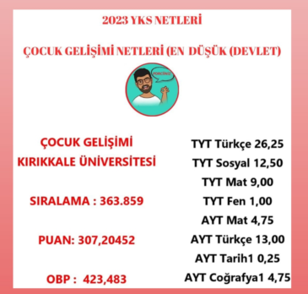

Slide 39
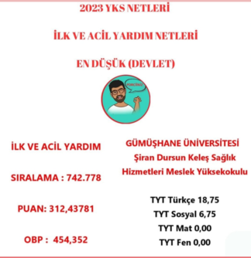

Slide 40
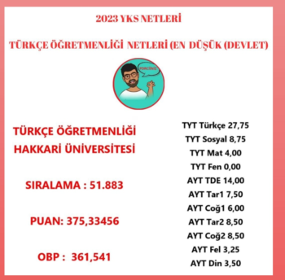

Slide 41
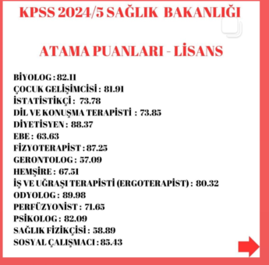

Slide 42
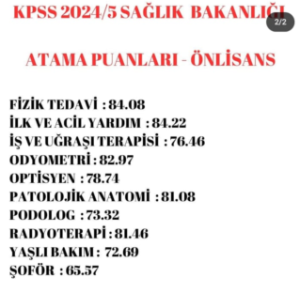

Slide 43
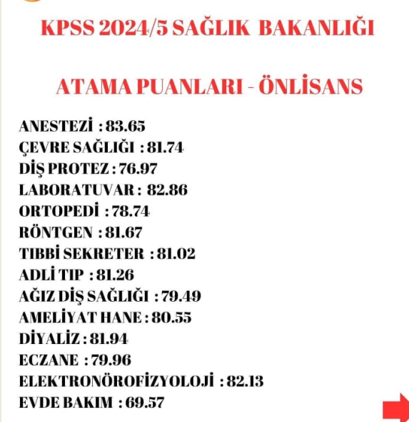

Slide 44
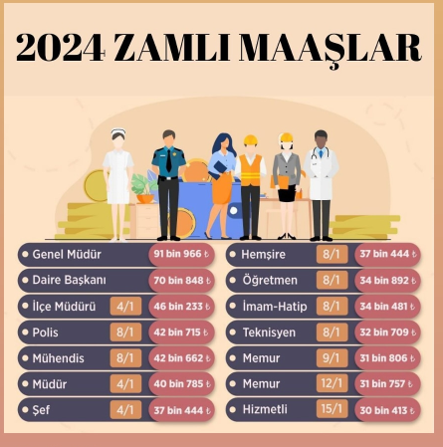

Slide 45
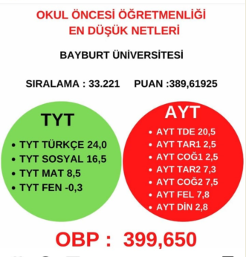

Slide 46
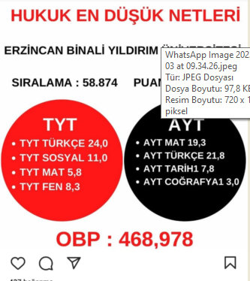

Slide 47
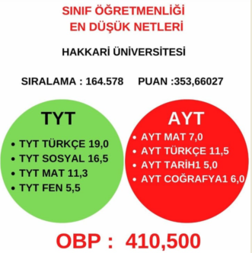

Slide 48
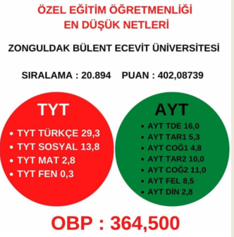

Slide 49
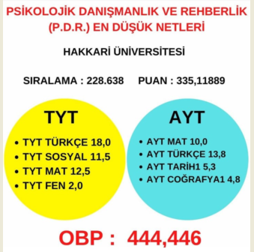

Slide 50
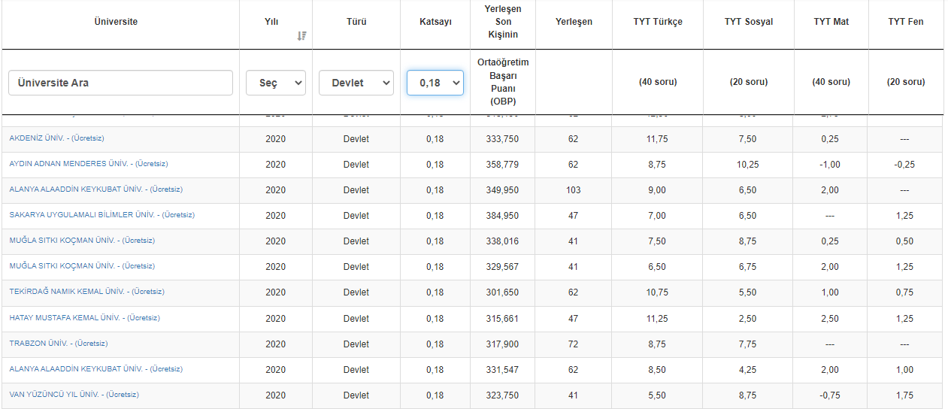
TURİZM VE OTEL İŞLETME

Slide 51
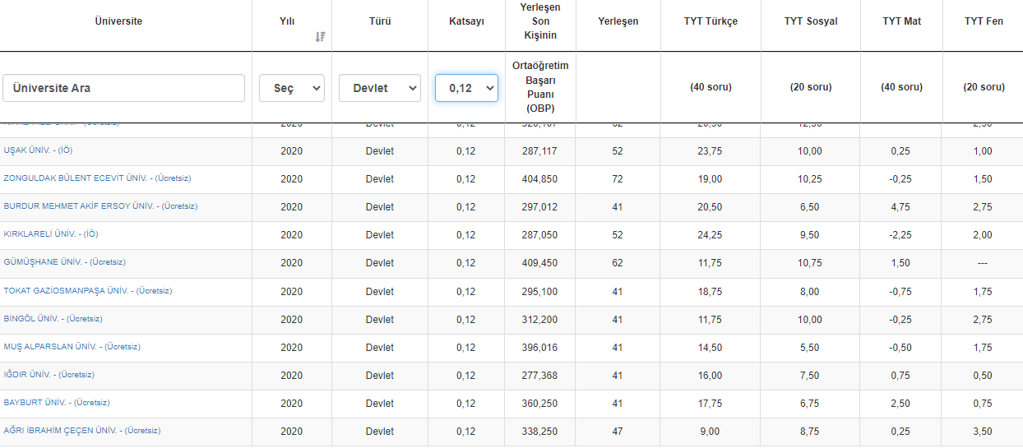
Sivil Havacılık Kabin Hizmetleri (TYT)

Slide 52
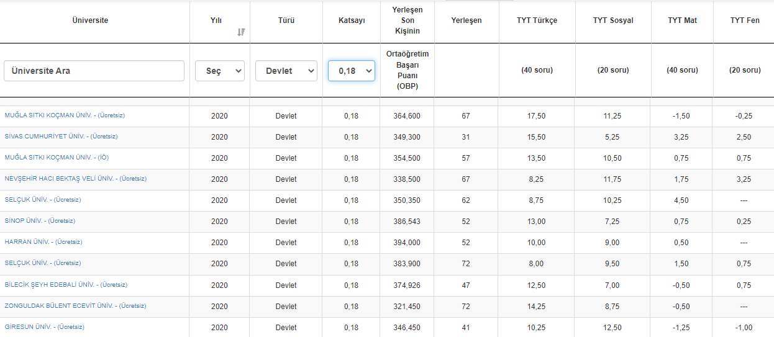
AŞÇILIK

Slide 53
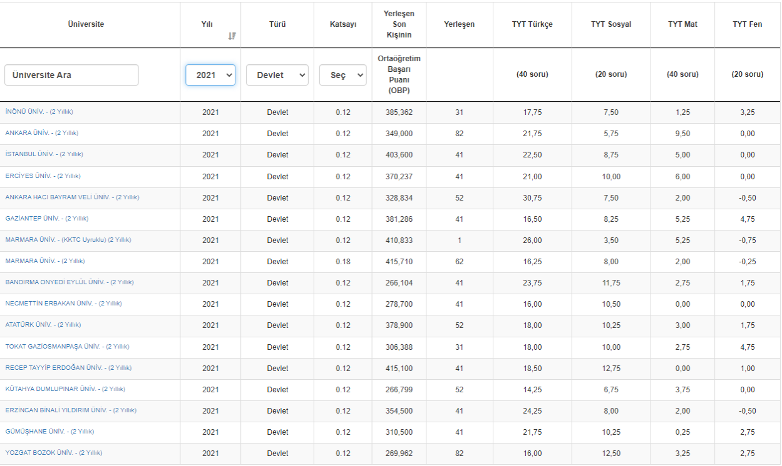
CEZA VE İNFAZ

Slide 54
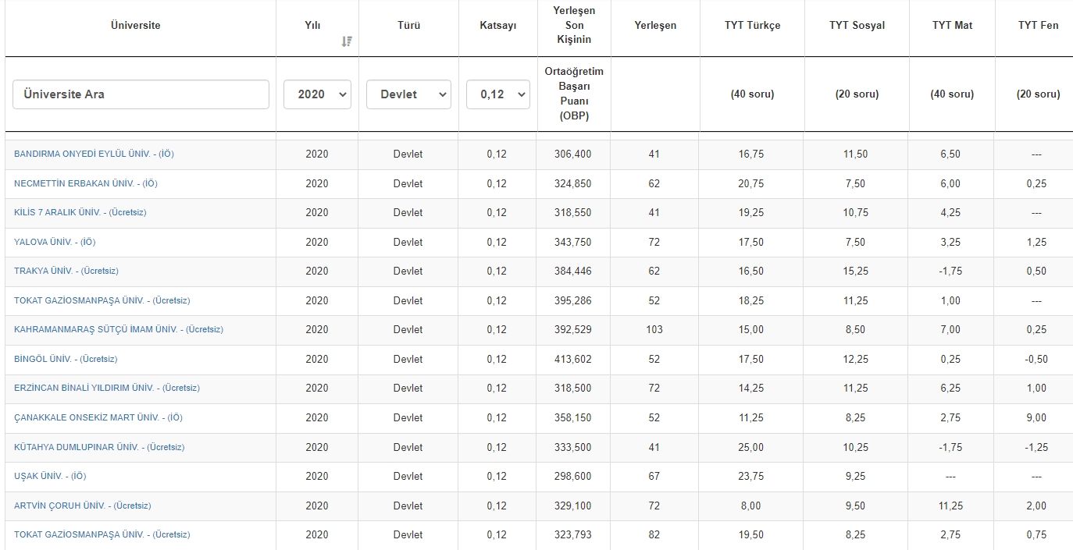
ADALET

Slide 55
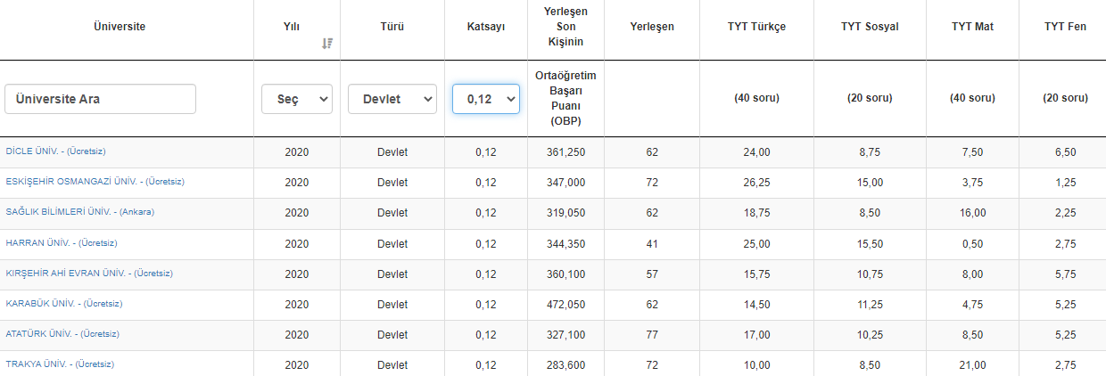
Ortopedik Protez ve Ortez (TYT)

Slide 56
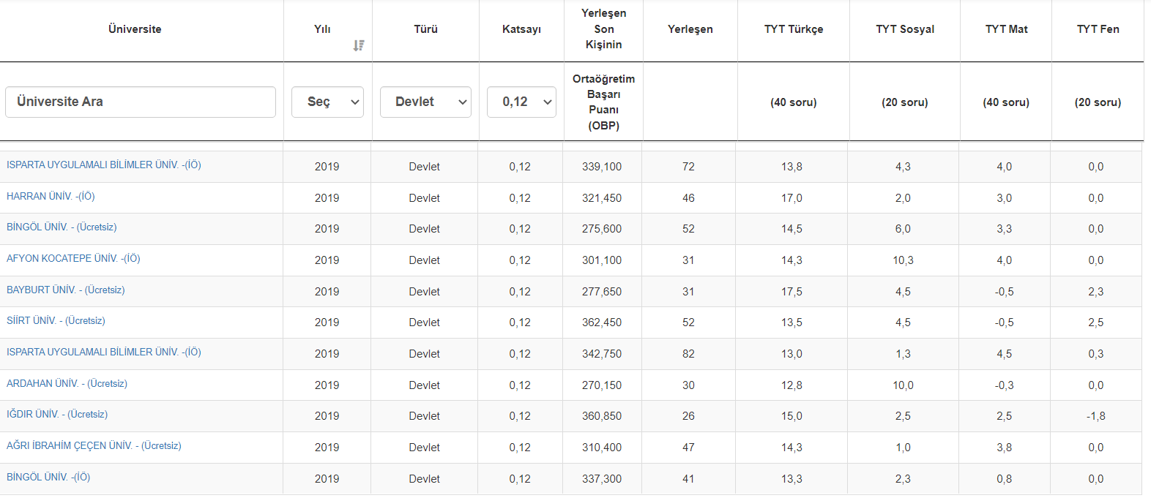
AŞÇILIK

Slide 57
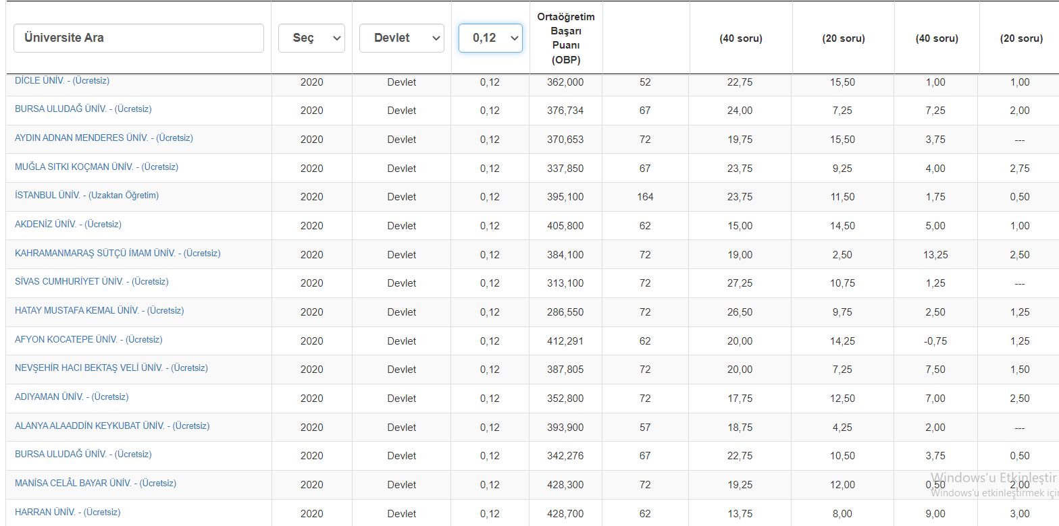
ÇOCUK GELİŞİMİ

Slide 58
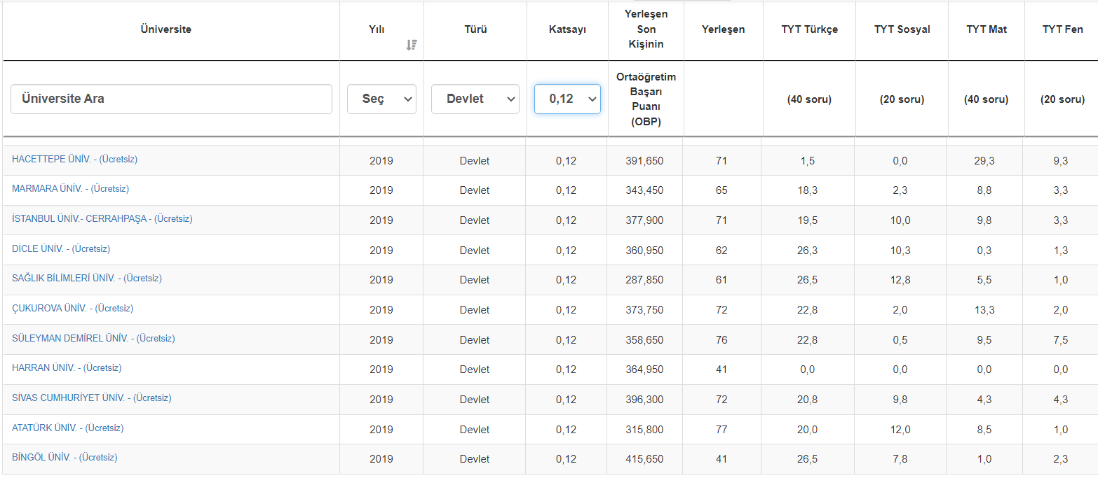
DİŞ PROTEZ

Slide 59
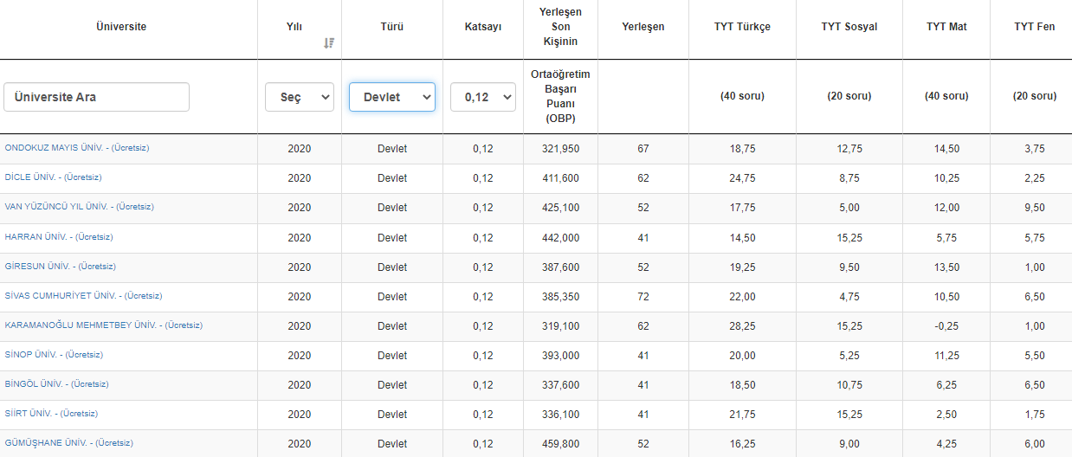
Diyaliz (TYT)

Slide 60
VAN VESTEL MTAL
PSİKOLOJİK DANIŞMA ve REHBERLİK SERVİSİ
Dinlediğiniz için teşekkür ederim…

